Slide 1
CGIAR System-Wide Program on Collective Action and Property Rights
Introducción:
Acción Colectiva
Helen Markelova
Programa de CGIAR sobre Acción Colectiva y Derechos de Propiedad (CAPRi)
Instituto Internacional de Investigación sobre Políticas Alimentarias (IFPRI)

Slide 2
Contenido
Juego experimental
Introducción y definiciones de AC
Funciones y manifestaciones de AC
Instituciones de AC
Factores importantes

Slide 3
Pago = (contribución total) x 2 /5
 |  | MI CONTRIBUCION
CONTRIBUCION TOTAL |  | 0 | 1 | 2 | 3 | 4 | 5
 | … |  |  |  |  |  |  | …
 | 4 | 1.6 | 1.6 | 1.6 | 1.6 | 1.6 | - | 4
 | 5 | 2 | 2 | 2 | 2 | 2 | 2 | 5
 | 6 | 2.4 | 2.4 | 2.4 | 2.4 | 2.4 | 2.4 | 6
 | 7 | 2.8 | 2.8 | 2.8 | 2.8 | 2.8 | 2.8 | 7
 | 8 | 3.2 | 3.2 | 3.2 | 3.2 | 3.2 | 3.2 | 8
 | … |  |  |  |  |  |  | …

Slide 4
Cuadro de resumen
CUADRO DE RESUMEN
Numero de miembro:_____ |  |  |  | Numero de grupo: _______
 | A | B | C | D | E
Numero de Ronda | Cuanto yo contribuyo | Cuanto yo ahorro | Contribución total del grupo | Pago a cada miembro del grupo | Mis ganancias totales de esta ronda (=B+D)
1
2
3

Slide 5
Discusión del juego
¿En que ronda tuvieron ganancias mayores?
¿Que reglas han puesto en los grupos?
¿Cuales son los beneficios de cooperación?
¿Hay estímulos suficientes para cooperar?
¿Cuales son los retos de cooperación?

Slide 6
Definiciones de “acción colectiva”
Acción voluntaria o serie de acciones tomado por un grupo para lograr intereses comunes.
Incluye la formación de las instituciones and la aplicación de las reglas sobre el uso de recursos
Acción voluntaria (sin pago, no forzado)
Notes:
Marshall, G. 1998. A dictionary of sociology. New York: Oxford University Press.

Slide 7
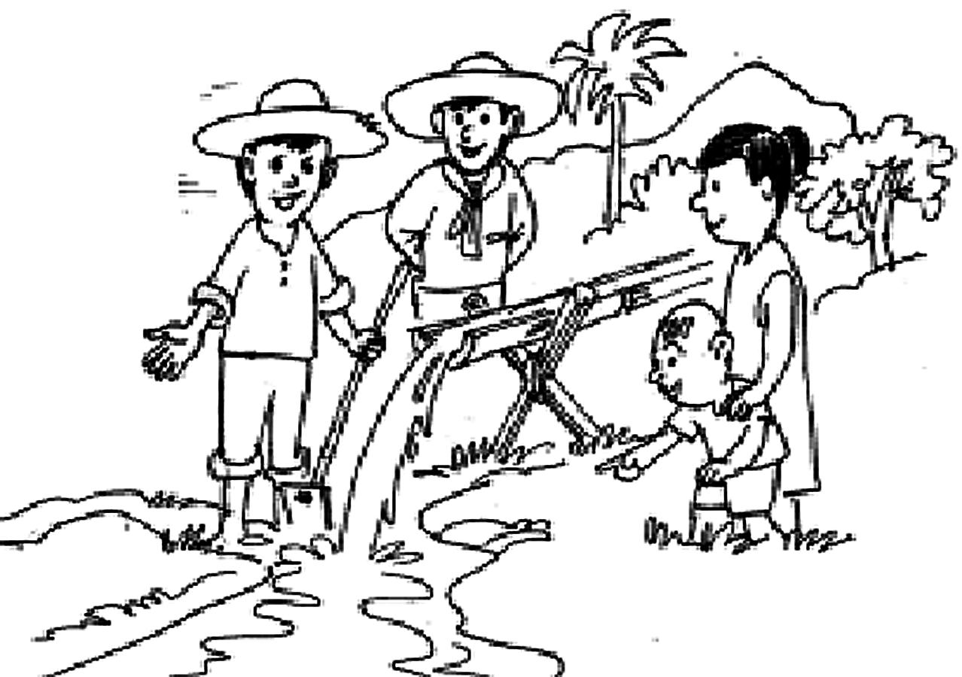
Funciones de acción colectiva
Desarrollo de las instituciones
Movilización de los recursos
Coordinación de las actividades
Diseminación de la información

Slide 8
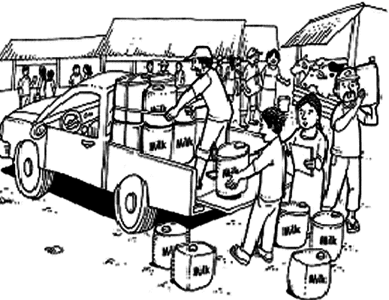
Ejemplos de programas construidas en acción colectiva 1
Fondos comunes/coinversiones→ mejoran la productividad de agricultores pequeños y la sostenibilidad de recursos naturales

Slide 9
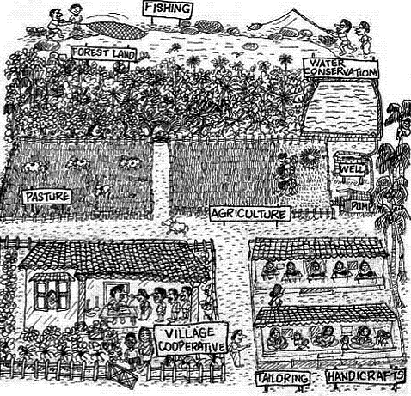
Ejemplos de programas construidas en acción colectiva 2
Manejo de propiedad colectiva: recursos comunes proveen leña, pastizales, agua, etc que hogares necesitan para complementar sus recursos privados

Slide 10
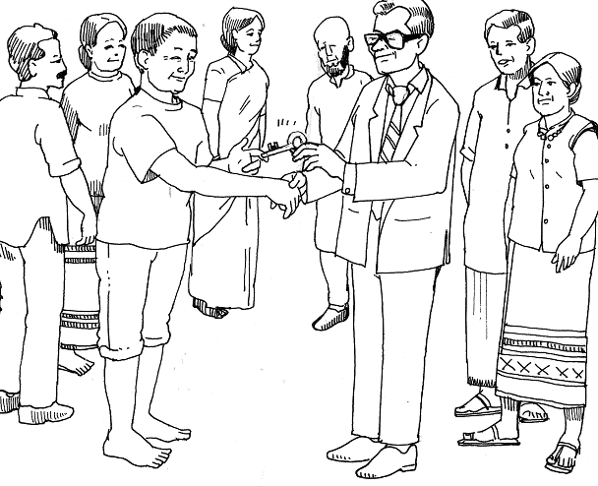
Ejemplos de programas construidas en acción colectiva 3
Otorgamiento y co-manejo de recursos: reformas de descentralización transfiere la autoridad de manejo a los grupos de usuarios locales

Slide 11
Ejemplos de programas construidas en acción colectiva 4
Ayudan a mitigar y enfrentarse con riesgos (de salud, riesgos ambientales, etc)---por la redes sociales

Slide 12
Ejemplos de programas construidas en acción colectiva 5
Contribuye a la mediación de conflictos---procesos de negociación entre actores de varios grupos/niveles

Slide 13
Como se manifiesta acción colectiva?
Estructura institucional:
Formal: organización registrada, formal, con reglas escritos (PERO: a veces existen solo en el papel)
Ejemplo: un grupo de manejo forestal
Informal: ocurre de manera informal a través de las redes sociales, etc.
Ejemplo: red de información

Slide 14
Como se manifiesta acción colectiva?
Escala temporal (o forma):
Un evento (marcha organizada)
Un proceso (proceso de negociaciones)
Una organizacion (un grupo de microcredito)
PERO: AC≠Organizacion

Slide 15
Como se manifiesta acción colectiva?
Escala espacial:
Grupos locales
En distintos niveles
Accion voluntaria entre actores locales/no locales: una coalicion basada en intereses mutuos entre comunidades y encargados del gobierno local y representantes de sector privada

Slide 16
Instituciones
“Reglas del juego”: reglas y restricciones que modelan interacción política, económica y social
Definen y limitan el conjunto de opciones de individuos.
Reducen incertidumbre, permiten que personas formen esperanzas
Resultado: individuos pueden interactuar con otros para obtener los beneficios que no podrían obtener solos

Slide 17
Instituciones de acción colectiva
Restricciones formales (sanciones, tabúes, costumbres, códigos de conducta)
Reglas formales (constituciones, leyes, etc)
Reglas, normas y estrategias utilizadas en interacciones repetidas (formales/informales)
***Reglas: prescripciones compartidas (deber, no deber) que hacen cumplir los agentes responsables de dar seguimiento a las conductas e imponer sanciones

Slide 18
Incentivos para acción colectiva
Por que deben cooperar?
Costo de cooperación (tiempo, comportamiento de beneficios)
Cuales son los incentivos?
Dilema del prisionero: Los individuos prefieren no contribuir so nadie lo hace y si otros contribuyen, tienen comportamientos oportunistas, aun cuando todo seria mejo si todos contribuyeran.
Notes:
Ejemplo: cambio de clima. Todos los países beneficiarán de un clima estable, pero cada solo país está a menudo vacilante limitar emisiones de bioxido de carbono. El beneficio a un país individual desde mantener conducta actual es más que el beneficio a todos los países si conducta fue cambiada, por lo tanto explicando el inaccion actual con respecto al cambio del clima

Slide 19
Comportamientos oportunistas
Problemas cuando algunos pueden beneficiar de los logros del grupo sin contribuir
Si demasiados no contribuyen, el grupo no produce resultados, y nadie “gana”
La presencia de ellos que no contribuyen y que no son castigados disminuye los estímulos de participación
Necesita reglas y sanciones efectivas
Notes:
Main problem in CA.

Slide 20
Características de la acción colectiva exitosa
Beneficios de cooperación superan los costos de cooperación (viabilidad económica)
Otras experiencias en cooperación
Diversidad (hombres y mujeres), no inequidad
Agentes/lideres eficaces
Población estable
Contexto institucional propio---diseño institucional determina el costo de cooperación

Slide 21
Factores que inhiben la acción colectiva
Falta de activos
Falta de acceso al mercado
Falta de derechos
Falta de liderazgo

Slide 22
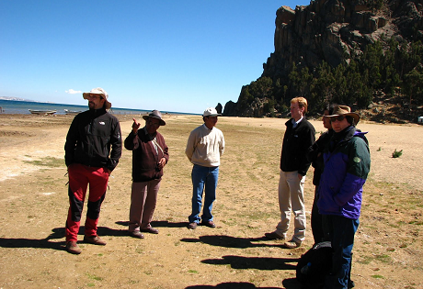
¿Preguntas?

